Slide 1
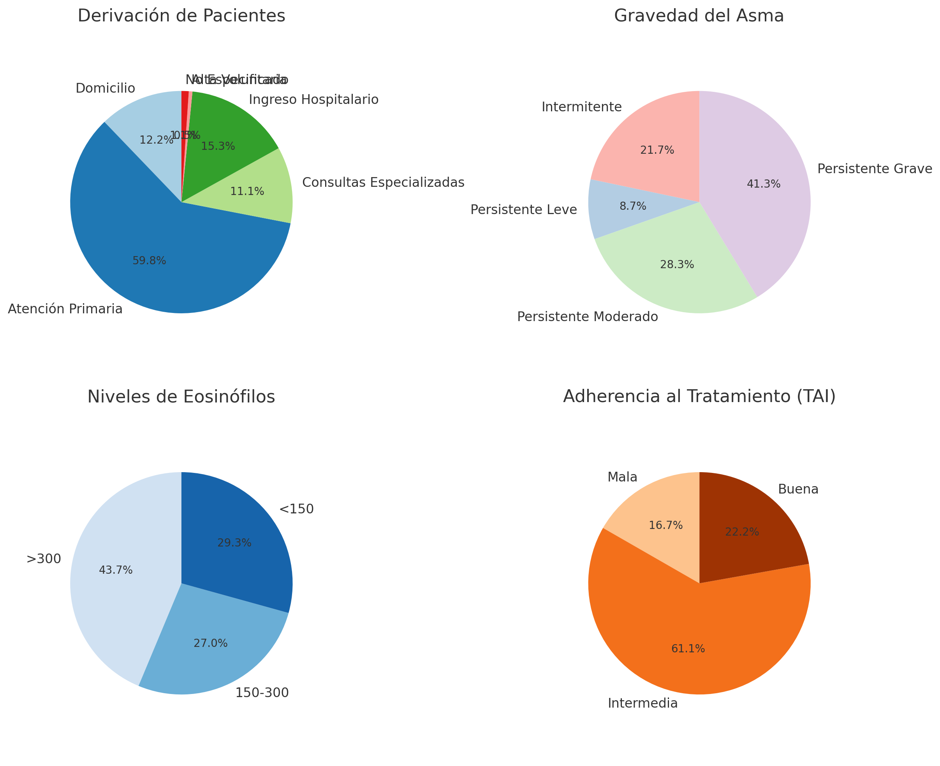
“ANALIZANDO EL ASMA BRONQUIAL: ANÁLISIS DE AGUDIZACIONES Y SU IMPACTO EN LA ATENIÓN SANITARIA”
Isabel Romero Espejo, Carmen Cabrera Galán, Cristina Carrasco Carrasco, Francisco Pérez Grimaldi, Pedro Erdozain Pérez, José Gregorio Soto Campos.
Hospital Universitario Jerez de la Frontera.
RESULTADOS
DERIVACIÓN DE LOS PACIENTES (n = 189)
INTRODUCCIÓN Y OBJETIVO
LUGAR DERIVACIÓN | Nº PACIENTES (%)
Médico de atención primaria | 113 (59,8%)
Ingreso hospitalario | 29 (15,3%)
Domicilio | 23 (12,2%)
Consultas de Neumología | 21 (11,2%)
Alta voluntaria | 3 (1,8)
REVISIÓN CCEE NEUMOLOGÍA | Nº PACIENTES (%)
Asmáticos | 114 (60,3%)
No asmáticos | 25 (13,22%)
No acudieron | 50 (26,45%)
El asma bronquial es una enfermedad crónica con una prevalencia en aumento. Tiene como objetivo evaluar el grado de la aplicación de las normativas de consenso en las agudizaciones de asma con respecto a los criterios de derivación y conocer las características clínicas de estos pacientes.
>60 años
Resultados expresados como Nº (%)
MATERIAL Y MÉTODOS
Resultados expresados como Nº (%)
Asthma Control Test (ACT)
Media = 18
Estudio descriptivo observacional retrospectivo, incluyendo a los pacientes etiquetados con agudización asmática que acudieron al servicio de urgencias en el Hospital Universitario de Jerez entre el 01/09/22 al 30/09/23. Se recopilaron datos demográficos, gravedad de la enfermedad, TAI, ISI y ACT.
16,7%
ACT < 15 | 40 (35,4%)
ACT 16 - 19 | 17 (14,6%)
ACT > 20 | 57 (50%)
22,2%
Edad media 49 años
61,1%
Test Adhesión a los Inhaladores (TAI)

Slide 2
“ANALIZANDO EL ASMA BRONQUIAL: ANÁLISIS DE AGUDIZACIONES Y SU IMPACTO EN LA ATENIÓN SANITARIA”
Isabel Romero Espejo, Carmen Cabrera Galán, Cristina Carrasco Carrasco, Francisco Pérez Grimaldi, Pedro Erdozain Pérez, José Gregorio Soto Campos.
Hospital Universitario Jerez de la Frontera.
RESULTADOS
INSOMNIA SEVERITY INDEX
NIVELES DE EOSINÓFILOS
GRAVEDAD DEL ASMA
18,8%
Persistente
grave
Intermitente
29,3%
21,7%
10,4%
43,7%
41,3%
Persistente
leve
8,7%
27%
28,3%
Persistente
moderado
MODERADO
(15-21)
SEVERO
(22-28)
El valor medio de IgE fue de 348 UI/ml

Slide 3
“ANALIZANDO EL ASMA BRONQUIAL: ANÁLISIS DE AGUDIZACIONES Y SU IMPACTO EN LA ATENIÓN SANITARIA”
Isabel Romero Espejo, Carmen Cabrera Galán, Cristina Carrasco Carrasco, Francisco Pérez Grimaldi, Pedro Erdozain Pérez, José Gregorio Soto Campos.
Hospital Universitario Jerez de la Frontera.
RESULTADOS
CARACTERÍSTICA DE LOS PACIENTES CON ASMA GRAVE (n = 38)
Mujeres | 28 (73,7%) | Benralizumab | 3 (7,9%)
Edad media | 61 | Tezepelumab | 1 (2,6%)
Controlados en consultas | 23 (60,5%) | Dupilumab | 4 (10,5%)
Tratamiento biológico | 13 (34,2%) | Reslizumab | 2 (5,2%)
Resultados expresados como Nº (%) y media.
CONCLUSIONES
El control del asma podría mejorar con mayor adherencia a las normativas clínicas. La baja adherencia al tratamiento y el insomnio frecuente complican el control del asma y afectan la calidad de vida. Además, los niveles de eosinófilos parecen estar relacionados con las exacerbaciones.

